Slide 1
화면 기능 분석
1.0
2025.01.19
박태영

Slide 2
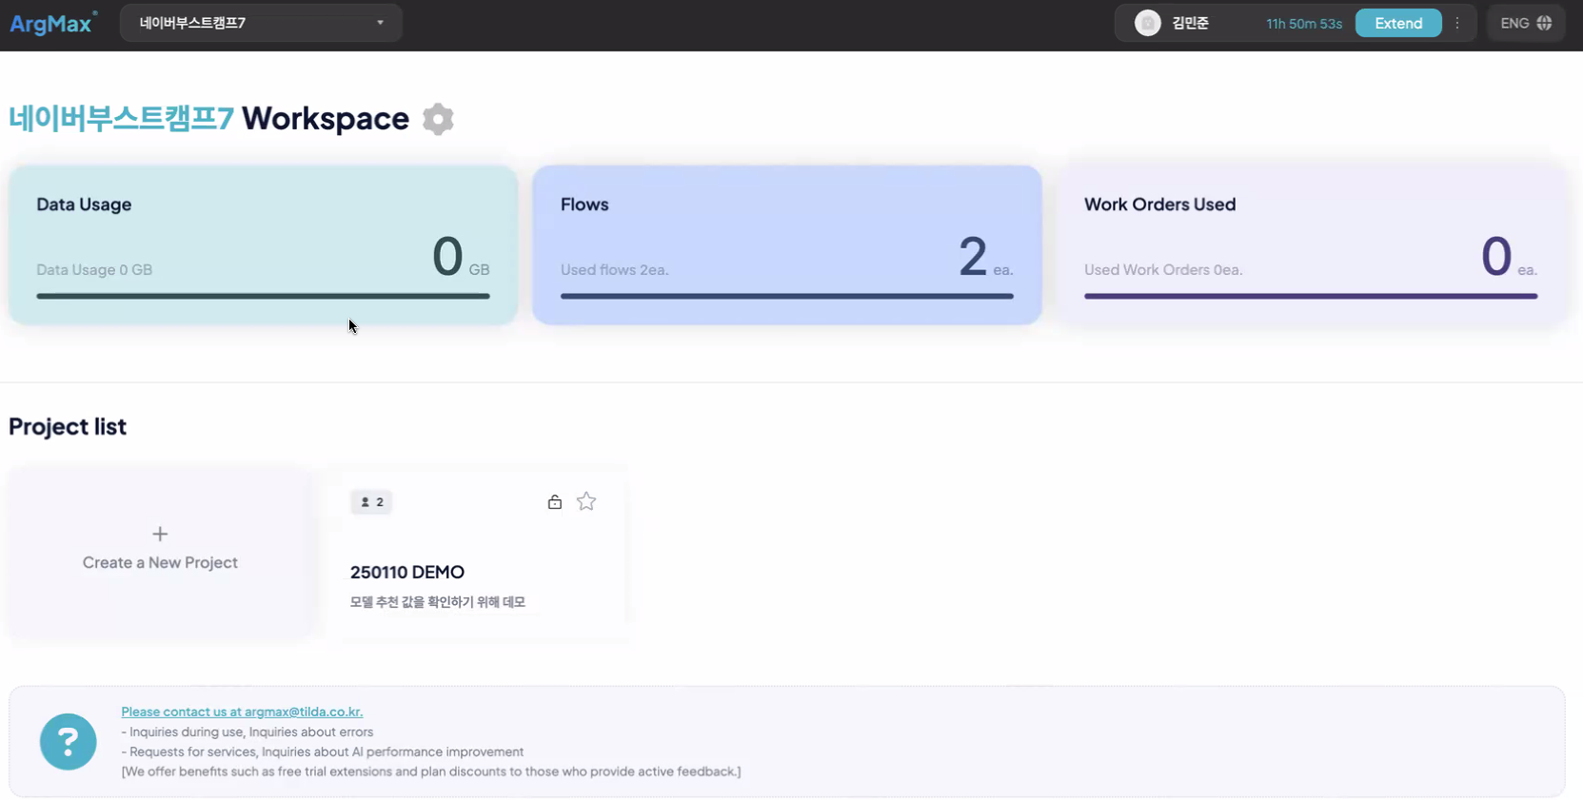
프로젝트 관리
Dashboard
1
Summery.
프로젝트 관리 페이지
1 | Flow의 총 개수
2 | 프로젝트 생성
3 | 프로젝트 조회
4 | 케밥 메뉴 버튼 추가 후 프로젝트 수정, 삭제
5
6
7
1
4
2
3

Slide 3
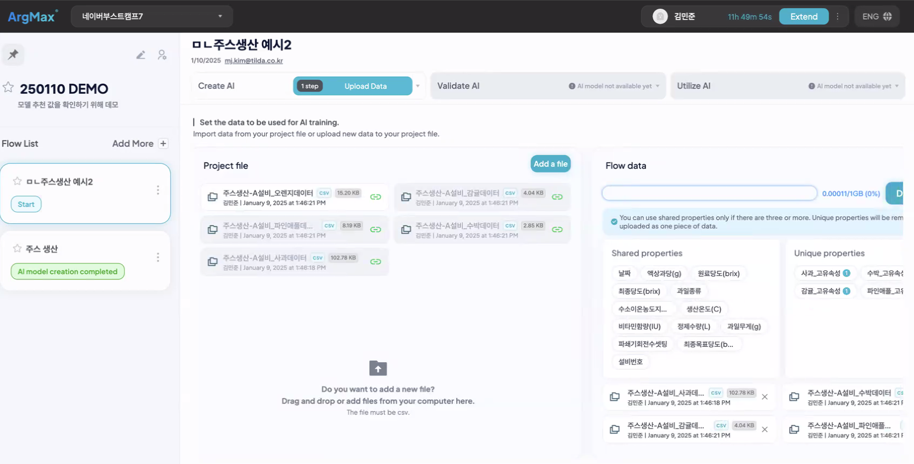
CSV 관리
Upload Data
2
Summery.
CSV 관리 페이지
1 | CSV 조회
2 | 케밥 메뉴 버튼 추가 후 CSV 삭제
3 | CSV 생성
4
5
6
7
8
2
3
1
3

Slide 4
Flow 관리
Upload Data
2
Summery.
FLow 관리 페이지
1 | Flow 조회
2 | Flow 수정, 삭제
3 | Flow 생성
4 | 속성 조회(공통 속성, 유니크 속성)
5 | Flow에 사용할 CSV 선택
6
7
8
1
2
3
4
5

Slide 5
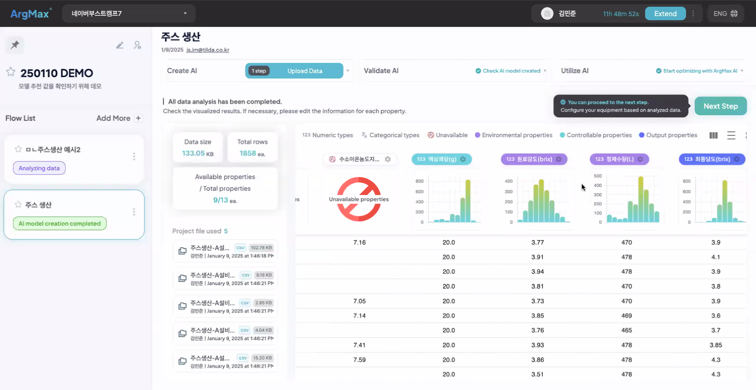
데이터 분석
Upload Data
3
Summery.
데이터 분석 결과 조회
1 | Flow에 사용한 데이터 용량
2 | 데이터 총 row 개수
3 | 사용 가능한 속성 개수/총 속성 개수
4 | Flow에 사용한 데이터 조회
5 | 컬럼 상세페이지
6 | 컬럼별 분포 히스토그램
7 | 컬럼 값 조회
8
1
2
5
3
1
6
4
7

Slide 6
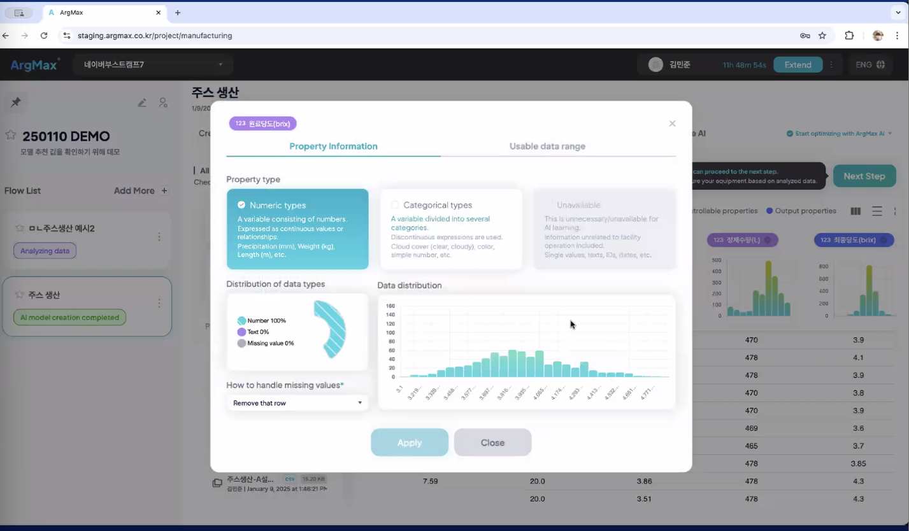
데이터 분석
Upload Data
3
Summery.
컬럼 상세페이지
1 | 데이터 타입 수정
2 | 데이터 타입별 분포 조회
3 | 데이터 전체 분포 조회
4 | 결측치 처리 방법 수정
5
6
7
8
1
2
3
4

Slide 7
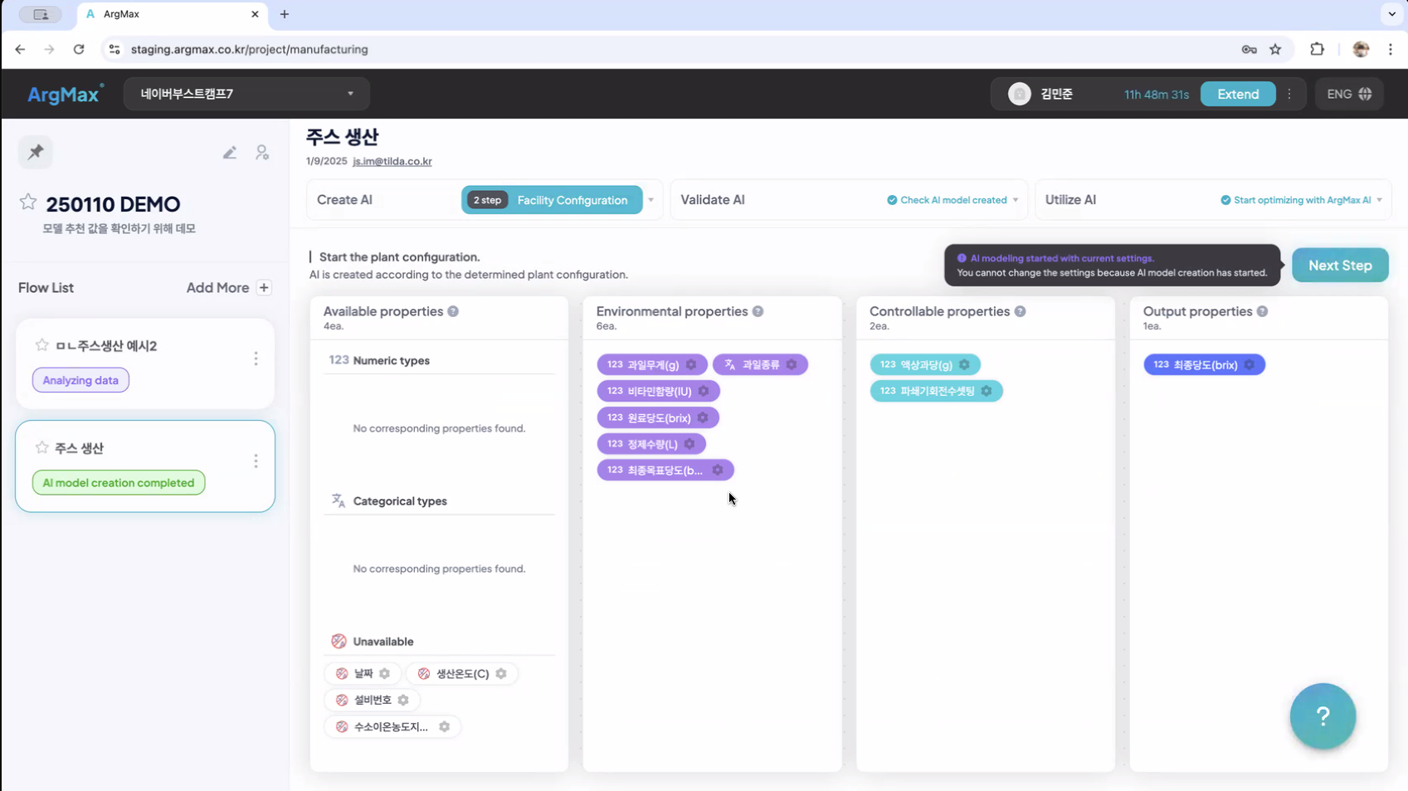
속성 분류
Facility Configuration
4
Summery.
데이터 특성 분류
1 | 사용 가능한 속성 표시
2 | 사용 불가한 속성 표시
3 | Environmetal, Controllable, Output 특성 분류
4
5
6
7
8
1
3
2

Slide 8
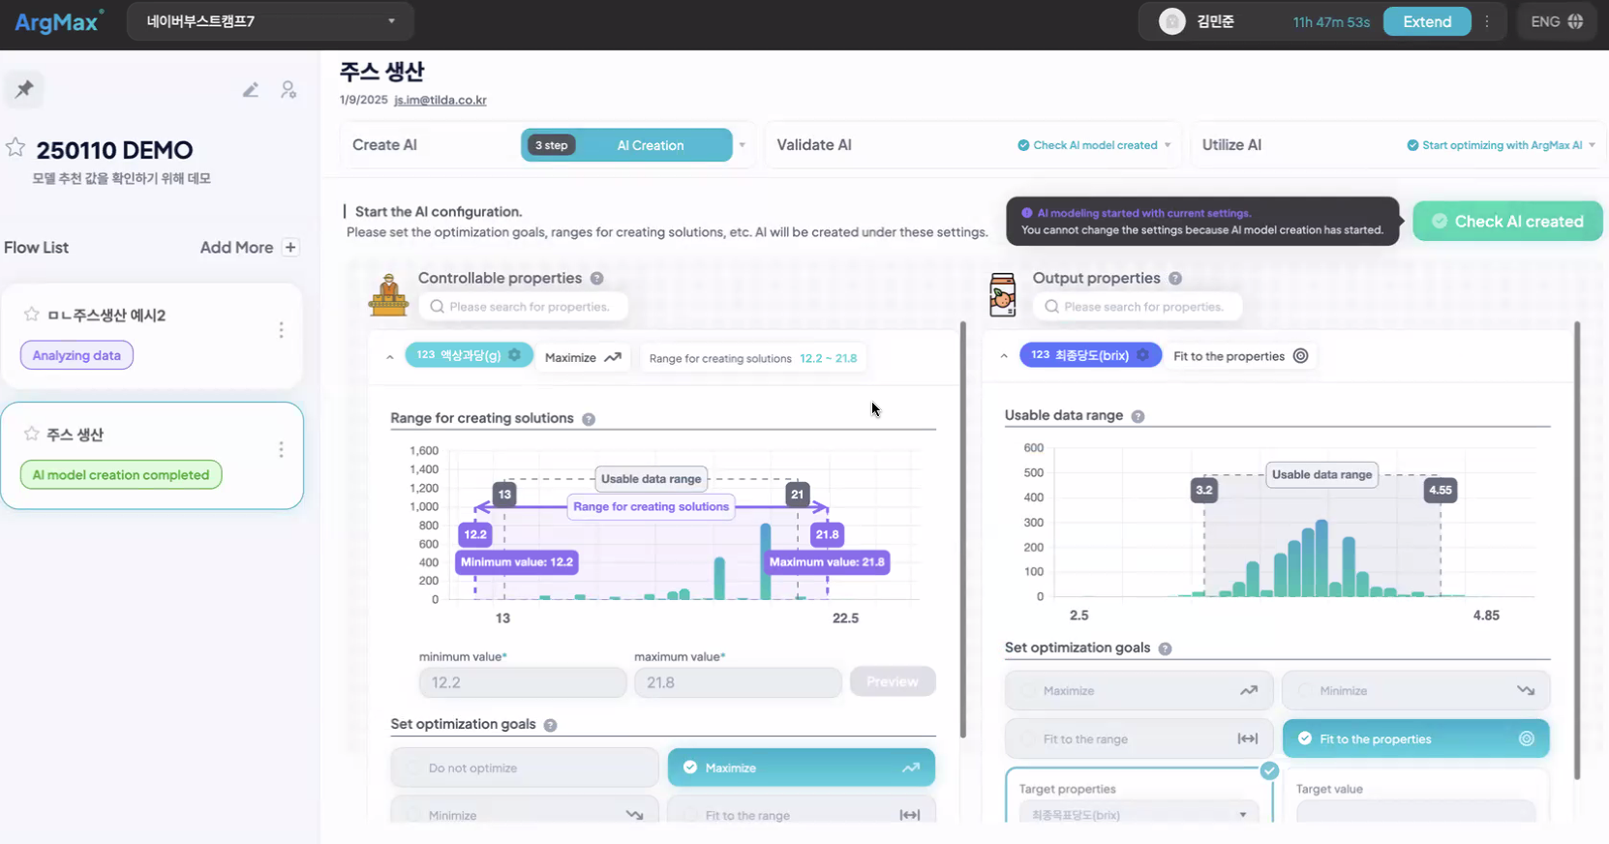
최적화 목표 설정
AI Creation
5
Summery.
최적화 목표 설정
1 | Controllable 최적화 범위 시각화
2 | Controllable 최적화 범위 설정
3 | Controllable 최적화 목표 설정
4 | Output 최적화 범위 시각화? 뭔지 모르겠다
5 | Output 최적화 목표 설정
6 | Output 최적화 목표 값 설정
7
8
1
4
2
5
3
6

Slide 9
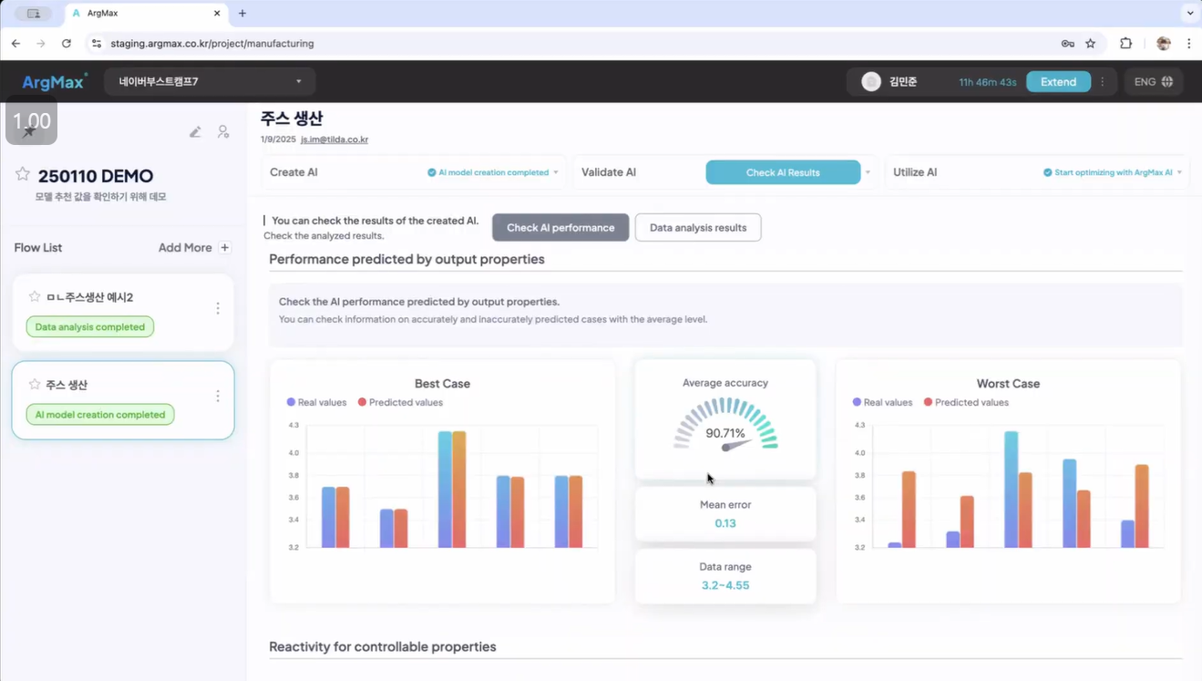
학습 결과
Check AI Results
6
Summery.
학습 결과 조회
1 | Best Case
2 | Evaluation matrix
3 | Worst Case
4
5
6
7
8
1
2
3

Slide 10
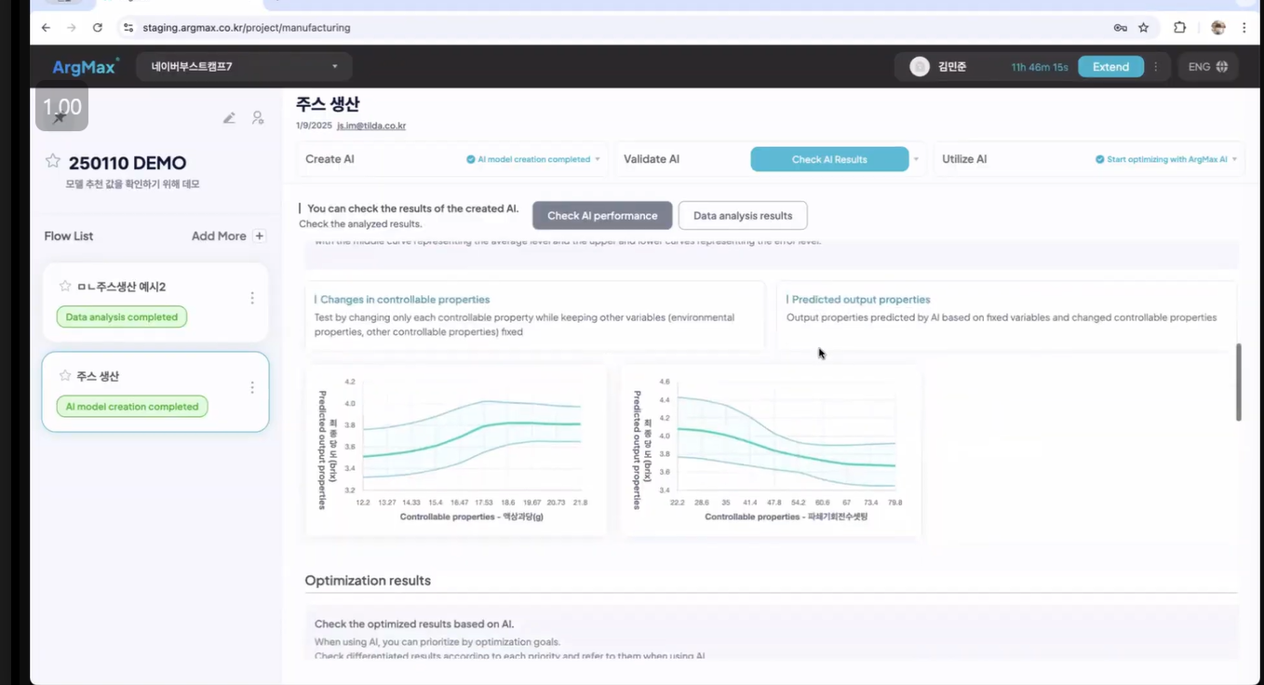
학습 결과
Check AI Results
6
Summery.
최적화 결과 조회
1 | Controllable properties에 따른 Output 그래프
2
3
4
5
6
7
8
1

Slide 11
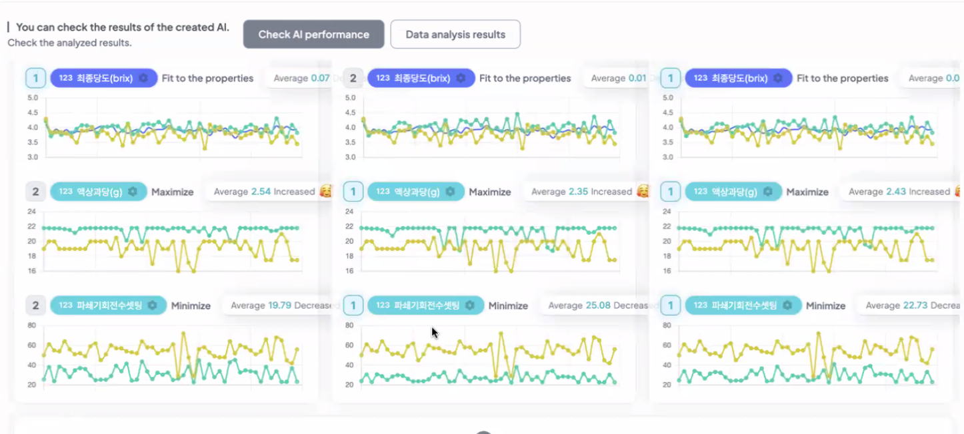
학습 결과
Create AI Results
6
Summery.
최적화 결과 조회
1 | 최적화 목표에 따른 학습 결과 조회(보라색 선은 뭐지..)
2
3
4
5
6
7
8
1

Slide 12
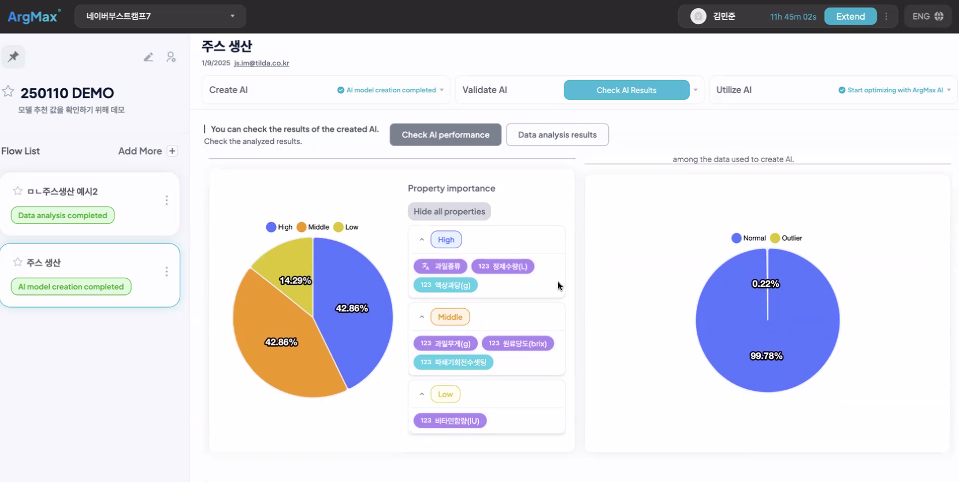
학습 결과
Create AI Results
6
Summery.
속성별 중요도 조회
1 | 속성별 중요도 조회
2 | 학습에 사용한 데이터 비율 조회
3
4
5
6
7
8
1
2

Slide 13
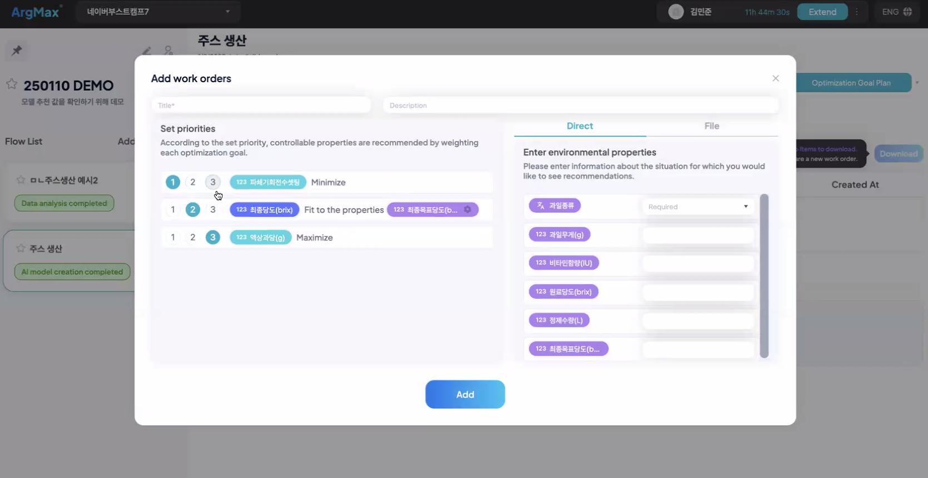
최종 목표 설정
Optimization Goal Plan
8
Summery.
목표 별 우선순위 설정
1 | 목표 별 우선순위 설정
2
3
4
5
6
7
8
1

